Slide 1

MANUAL TÉCNICO
CONVERSOR DE UNIDADES
REST JAVA
INTEGRANTES: Parra Rosales Sebastián Enrique
Sagnay Pilamunga Luis Eduardo
Yépez Morán Jefferson David
FECHA: 08/10/2026
ING: Eduardo Mauricio Campaña Ortega
1
Notes:
Fuente del contenido: ERS_CONVERSION_UNIDADES_SEGURIDAD_COMPLETA (1).docx, portada.

Slide 2
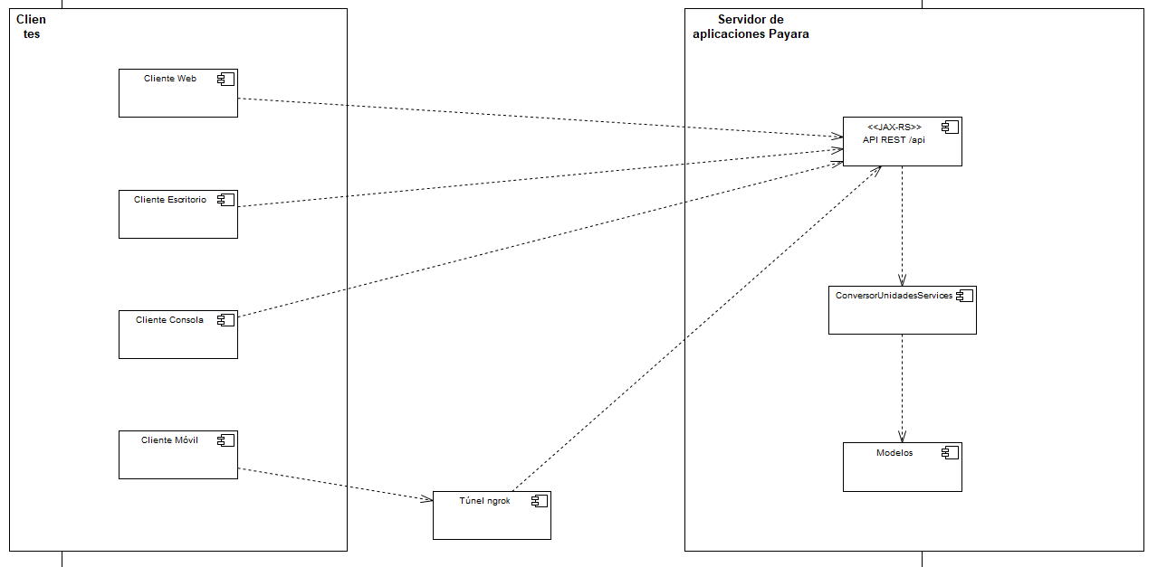
DESARROLLO
  OBJETIVO
  CREACIÓN DEL SERVIDOR REST EN JAVA
  CREACIÓN DEL PROYECTO – CLIENTE CONSOLA
  CREACIÓN DEL PROYECTO – CLIENTE ESCRITORIO
  CREACIÓN DEL PROYECTO – CLIENTE WEB
  CREACIÓN DEL PROYECTO – CLIENTE MÓVIL
CONCLUSIONES
RECOMENDACIONES
2
Notes:
Fuente del contenido: ERS_CONVERSION_UNIDADES_SEGURIDAD_COMPLETA (1).docx, alcance y canales.

Slide 3
DESARROLLO
DESARROLLO
  OBJETIVO
  CREACIÓN DEL SERVIDOR REST
  CREACIÓN DEL PROYECTO – CLIENTE CONSOLA
  CREACIÓN DEL PROYECTO – CLIENTE ESCRITORIO
  CREACIÓN DEL PROYECTO – CLIENTE WEB
  CREACIÓN DEL PROYECTO – CLIENTE MÓVIL
CONCLUSIONES
RECOMENDACIONES
1.1 OBJETIVO
Implementar un servicio REST en Java que centralice la autenticación, el catálogo y las conversiones de longitud, masa y temperatura, para que los clientes de consola, escritorio, web y Android utilicen el mismo backend sin base de datos.
Notes:
Fuente del contenido: ERS_CONVERSION_UNIDADES_SEGURIDAD_COMPLETA (1).docx, propósito y alcance.

Slide 4
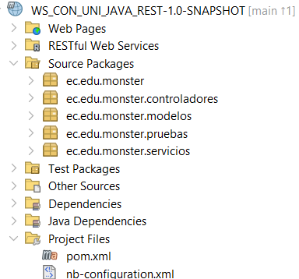
DESARROLLO
  OBJETIVO
  CREACIÓN DEL SERVIDOR REST
  CREACIÓN DEL PROYECTO – CLIENTE CONSOLA
  CREACIÓN DEL PROYECTO – CLIENTE ESCRITORIO
  CREACIÓN DEL PROYECTO – CLIENTE WEB
  CREACIÓN DEL PROYECTO – CLIENTE MOVIL
CONCLUSIONES
RECOMENDACIONES
DESARROLLO
Servidor REST en Java
El backend Java 21 expone recursos Jakarta REST (JAX-RS) bajo /api y Maven lo empaqueta como WAR. Payara lo despliega sin base de datos.
Notes:
Fuente del contenido: README y código del proyecto WS_CON_UNI_JAVA_REST.

Slide 5
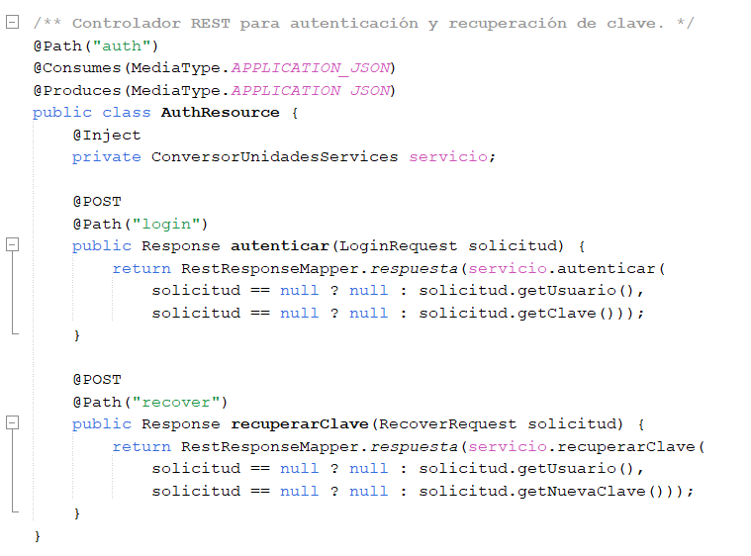
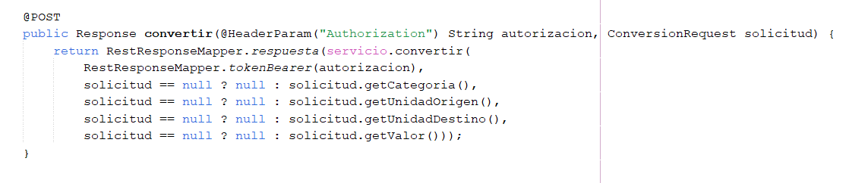
DESARROLLO
  OBJETIVO
  CREACIÓN DEL SERVIDOR REST
  CREACIÓN DEL PROYECTO – CLIENTE CONSOLA
  CREACIÓN DEL PROYECTO – CLIENTE ESCRITORIO
  CREACIÓN DEL PROYECTO – CLIENTE WEB
  CREACIÓN DEL PROYECTO – CLIENTE MOVIL
CONCLUSIONES
RECOMENDACIONES
DESARROLLO
Recursos y rutas de la API
AuthResource publica /auth/login y /auth/recover; CatalogResource, /catalog/categories y sus unidades; ConversionResource, /conversions. Todo viaja en JSON.
Notes:
Fuente del contenido: README y código del proyecto WS_CON_UNI_JAVA_REST.

Slide 6
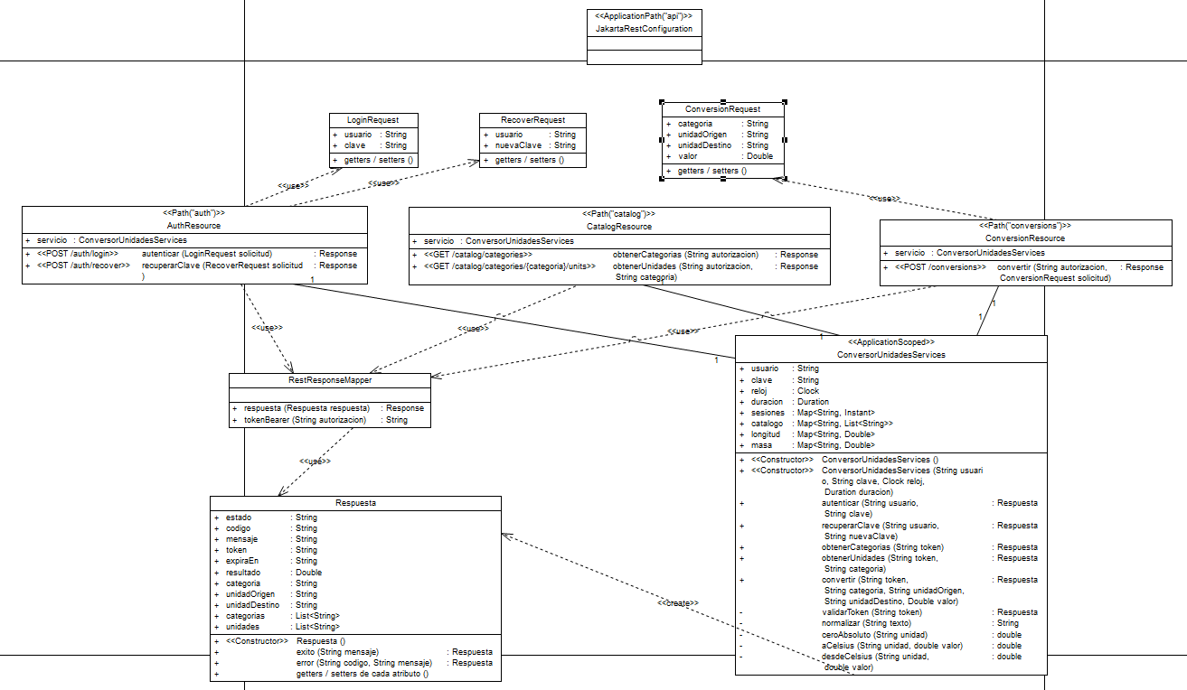
DESARROLLO
  OBJETIVO
  CREACIÓN DEL SERVIDOR REST
  CREACIÓN DEL PROYECTO – CLIENTE CONSOLA
  CREACIÓN DEL PROYECTO – CLIENTE ESCRITORIO
  CREACIÓN DEL PROYECTO – CLIENTE WEB
  CREACIÓN DEL PROYECTO – CLIENTE MOVIL
CONCLUSIONES
RECOMENDACIONES
DESARROLLO
Clases del servidor
Los recursos REST actúan como controladores y delegan en ConversorUnidadesServices. RestResponseMapper traduce cada código de negocio a su estado HTTP.
Notes:
Fuente del contenido: README y código del proyecto WS_CON_UNI_JAVA_REST.

Slide 7
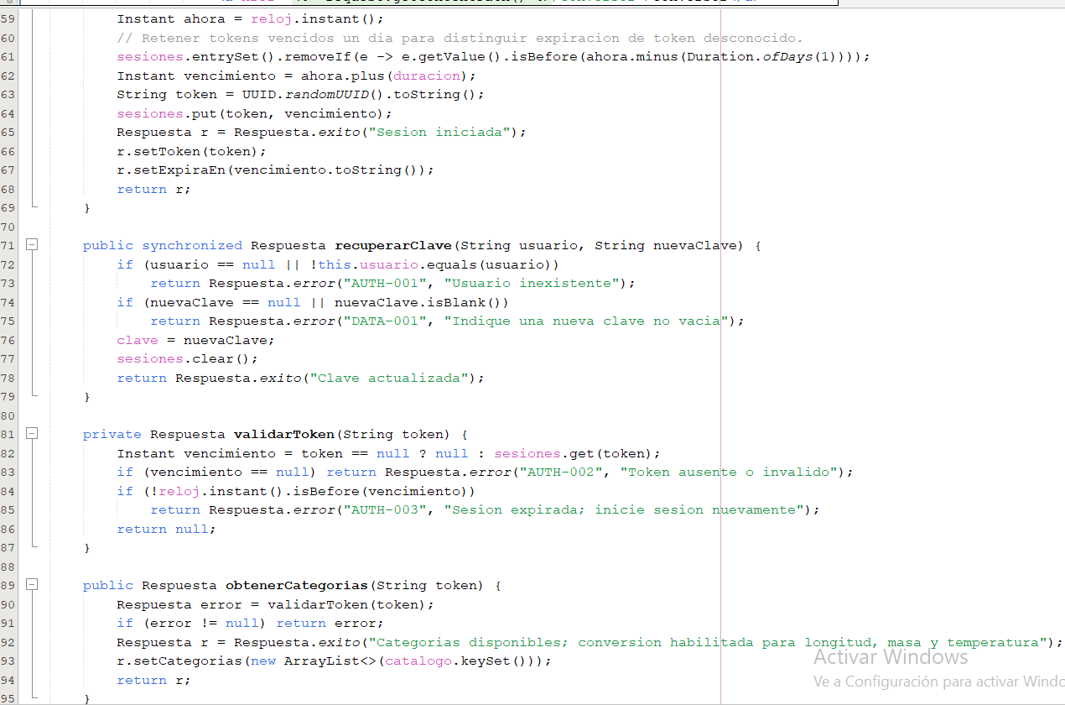
DESARROLLO
  OBJETIVO
  CREACIÓN DEL SERVIDOR REST
  CREACIÓN DEL PROYECTO – CLIENTE CONSOLA
  CREACIÓN DEL PROYECTO – CLIENTE ESCRITORIO
  CREACIÓN DEL PROYECTO – CLIENTE WEB
  CREACIÓN DEL PROYECTO – CLIENTE MOVIL
CONCLUSIONES
RECOMENDACIONES
DESARROLLO
Autenticación y sesión
Las rutas protegidas exigen Authorization: Bearer <token>. La sesión vence a los 15 minutos; los errores AUTH-* devuelven HTTP 401 y los demás HTTP 400.
Notes:
Fuente del contenido: README y código del proyecto WS_CON_UNI_JAVA_REST.

Slide 8
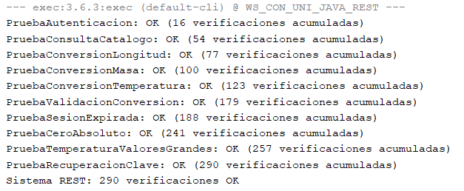
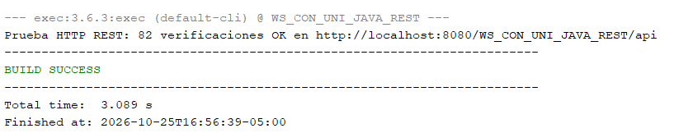
DESARROLLO
  OBJETIVO
  CREACIÓN DEL SERVIDOR REST
  CREACIÓN DEL PROYECTO – CLIENTE CONSOLA
  CREACIÓN DEL PROYECTO – CLIENTE ESCRITORIO
  CREACIÓN DEL PROYECTO – CLIENTE WEB
  CREACIÓN DEL PROYECTO – CLIENTE MOVIL
CONCLUSIONES
RECOMENDACIONES
DESARROLLO
Pruebas implementadas
El proyecto incluye pruebas de autenticación, catálogo, magnitudes, validaciones y expiración, y una prueba de integración HTTP que se ejecuta con ejecutar-pruebas.ps1.
Notes:
Fuente del contenido: README y código del proyecto WS_CON_UNI_JAVA_REST.

Slide 9
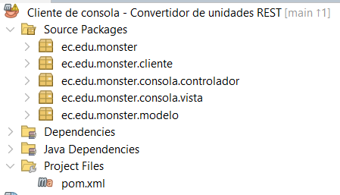
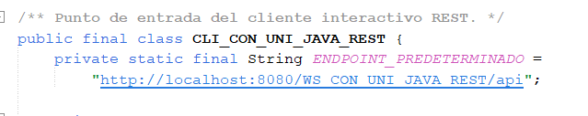
DESARROLLO
  OBJETIVO
  CREACIÓN DEL SERVIDOR REST
  CREACIÓN DEL PROYECTO – CLIENTE CONSOLA
  CREACIÓN DEL PROYECTO – CLIENTE ESCRITORIO
  CREACIÓN DEL PROYECTO – CLIENTE WEB
  CREACIÓN DEL PROYECTO – CLIENTE MOVIL
CONCLUSIONES
RECOMENDACIONES
DESARROLLO
Cliente de consola Java
Aplicación Java 21 con Maven. Usa java.net.http.HttpClient para las peticiones y Gson para el JSON; la URL base termina en /api.
Notes:
Fuente del contenido: README y código del proyecto CLI_CON_UNI_JAVA_REST.

Slide 10
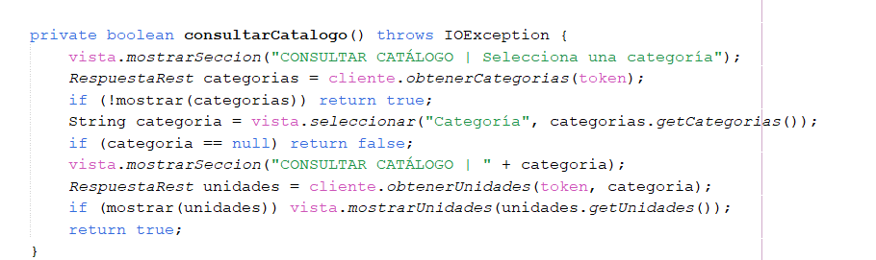
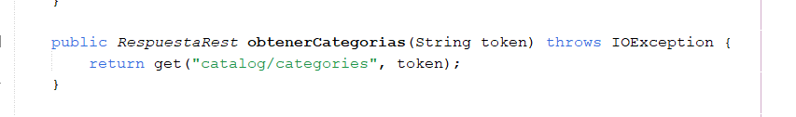
DESARROLLO
  OBJETIVO
  CREACIÓN DEL SERVIDOR REST
  CREACIÓN DEL PROYECTO – CLIENTE CONSOLA
  CREACIÓN DEL PROYECTO – CLIENTE ESCRITORIO
  CREACIÓN DEL PROYECTO – CLIENTE WEB
  CREACIÓN DEL PROYECTO – CLIENTE MOVIL
CONCLUSIONES
RECOMENDACIONES
DESARROLLO
Controlador y adaptador REST
ControladorConsola administra el flujo y la sesión. ClienteRest arma cada petición HTTP, agrega el token Bearer y normaliza la respuesta en RespuestaRest.
Notes:
Fuente del contenido: README y código del proyecto CLI_CON_UNI_JAVA_REST.

Slide 11
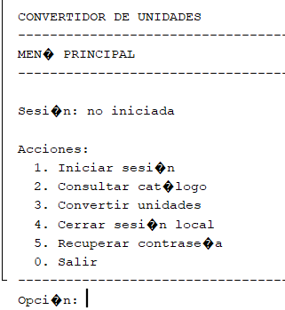
DESARROLLO
  OBJETIVO
  CREACIÓN DEL SERVIDOR REST
  CREACIÓN DEL PROYECTO – CLIENTE CONSOLA
  CREACIÓN DEL PROYECTO – CLIENTE ESCRITORIO
  CREACIÓN DEL PROYECTO – CLIENTE WEB
  CREACIÓN DEL PROYECTO – CLIENTE MOVIL
CONCLUSIONES
RECOMENDACIONES
DESARROLLO
Menú y flujo de conversión
La consola permite acceder, consultar categorías y unidades, convertir, cerrar la sesión y recuperar la clave. El flujo solicita categoría, origen, destino y valor.
Notes:
Fuente del contenido: README y código del proyecto CLI_CON_UNI_JAVA_REST.

Slide 12
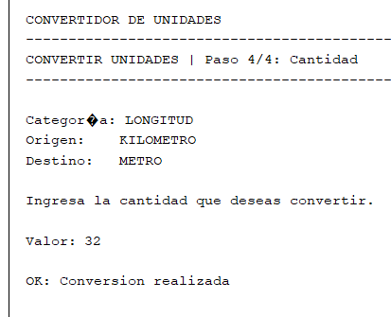
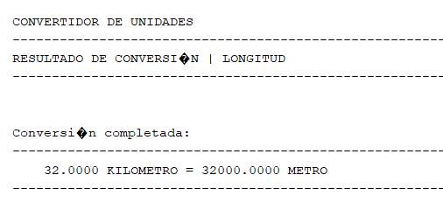
DESARROLLO
  OBJETIVO
  CREACIÓN DEL SERVIDOR REST
  CREACIÓN DEL PROYECTO – CLIENTE CONSOLA
  CREACIÓN DEL PROYECTO – CLIENTE ESCRITORIO
  CREACIÓN DEL PROYECTO – CLIENTE WEB
  CREACIÓN DEL PROYECTO – CLIENTE MOVIL
CONCLUSIONES
RECOMENDACIONES
DESARROLLO
Ejecución en terminal
El cliente se inicia después de desplegar el servidor. Puede usar la URL local predeterminada o recibir otra por argumento o propiedad JVM.
Notes:
Fuente del contenido: README y código del proyecto CLI_CON_UNI_JAVA_REST.

Slide 13
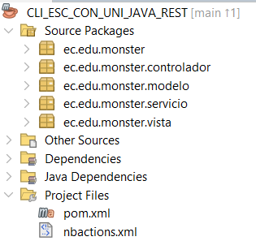
DESARROLLO
  OBJETIVO
  CREACIÓN DEL SERVIDOR REST
  CREACIÓN DEL PROYECTO – CLIENTE CONSOLA
  CREACIÓN DEL PROYECTO – CLIENTE ESCRITORIO
  CREACIÓN DEL PROYECTO – CLIENTE WEB
  CREACIÓN DEL PROYECTO – CLIENTE MOVIL
CONCLUSIONES
RECOMENDACIONES
DESARROLLO
Cliente de escritorio Swing
Aplicación Java 21 con Maven. Swing presenta el acceso y las conversiones, y ClienteRest consume la misma API con HTTP y Gson.
Notes:
Fuente del contenido: README y código del proyecto CLI_ESC_CON_UNI_JAVA_REST.

Slide 14
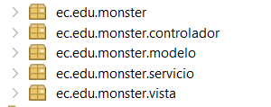
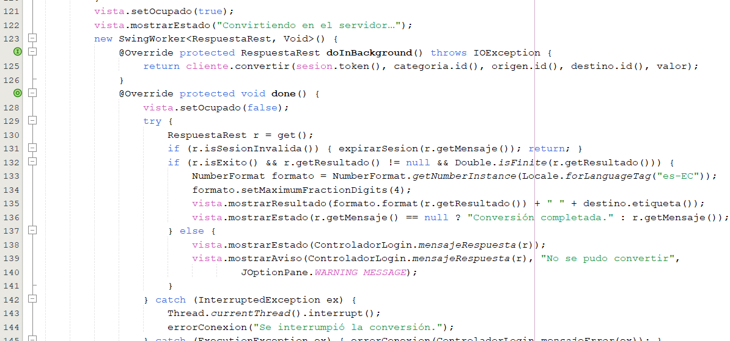
DESARROLLO
  OBJETIVO
  CREACIÓN DEL SERVIDOR REST
  CREACIÓN DEL PROYECTO – CLIENTE CONSOLA
  CREACIÓN DEL PROYECTO – CLIENTE ESCRITORIO
  CREACIÓN DEL PROYECTO – CLIENTE WEB
  CREACIÓN DEL PROYECTO – CLIENTE MOVIL
CONCLUSIONES
RECOMENDACIONES
DESARROLLO
Organización MVC
El cliente separa modelo, vista, controlador y servicio. GestorPantallas coordina el cambio entre acceso y conversión.
Notes:
Fuente del contenido: README y código del proyecto CLI_ESC_CON_UNI_JAVA_REST.

Slide 15
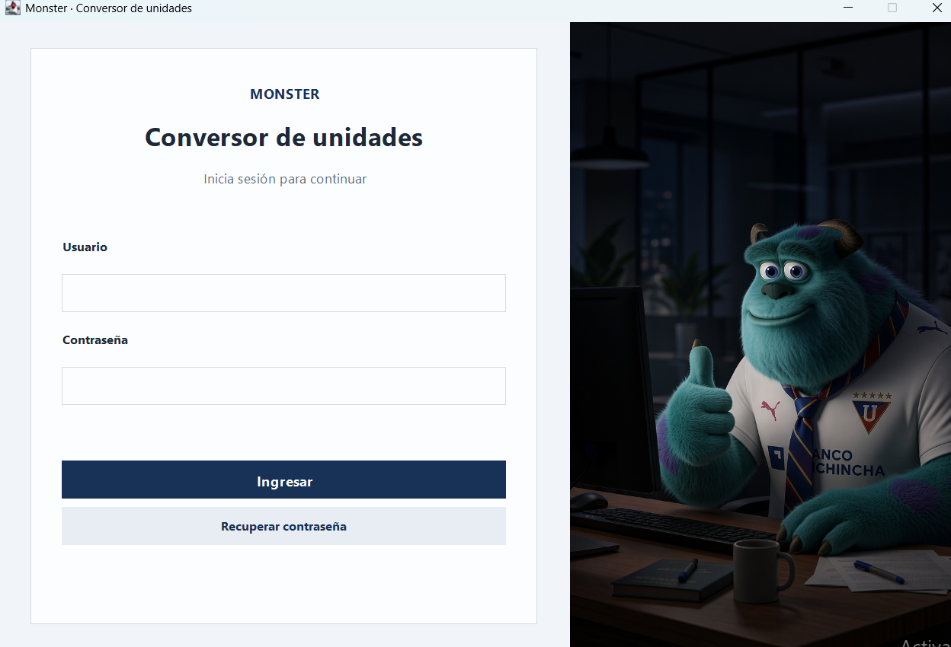
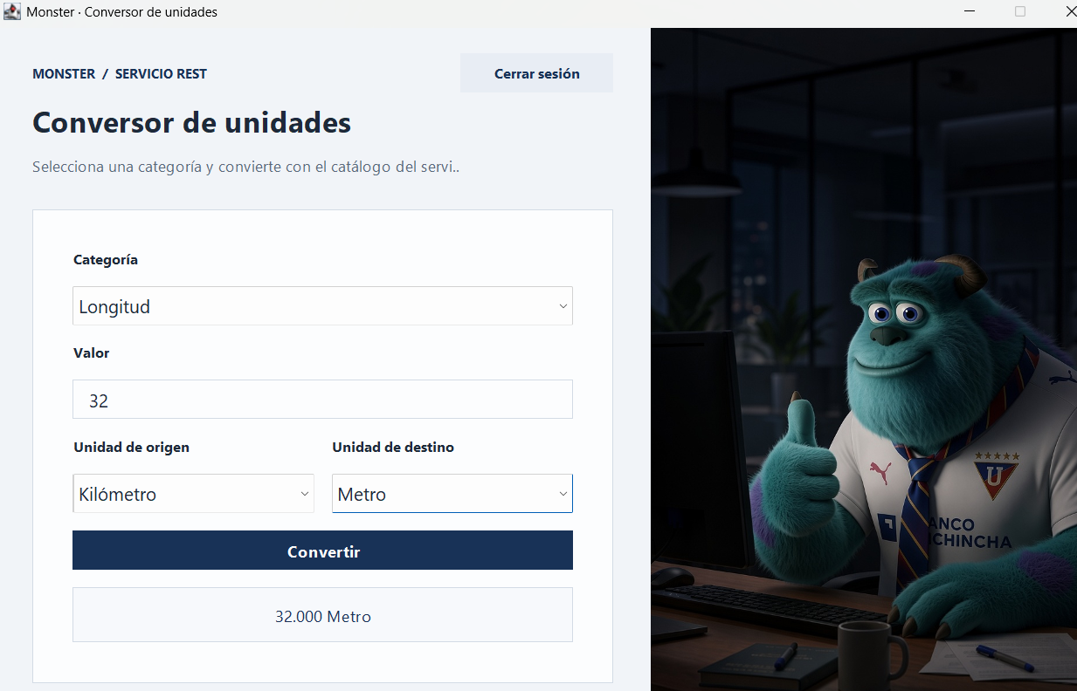
DESARROLLO
  OBJETIVO
  CREACIÓN DEL SERVIDOR REST
  CREACIÓN DEL PROYECTO – CLIENTE CONSOLA
  CREACIÓN DEL PROYECTO – CLIENTE ESCRITORIO
  CREACIÓN DEL PROYECTO – CLIENTE WEB
  CREACIÓN DEL PROYECTO – CLIENTE MOVIL
CONCLUSIONES
RECOMENDACIONES
DESARROLLO
Vistas Swing
LoginFrame gestiona el acceso y VentanaConversiones presenta el catálogo y los campos de conversión.
Notes:
Fuente del contenido: README y código del proyecto CLI_ESC_CON_UNI_JAVA_REST.

Slide 16
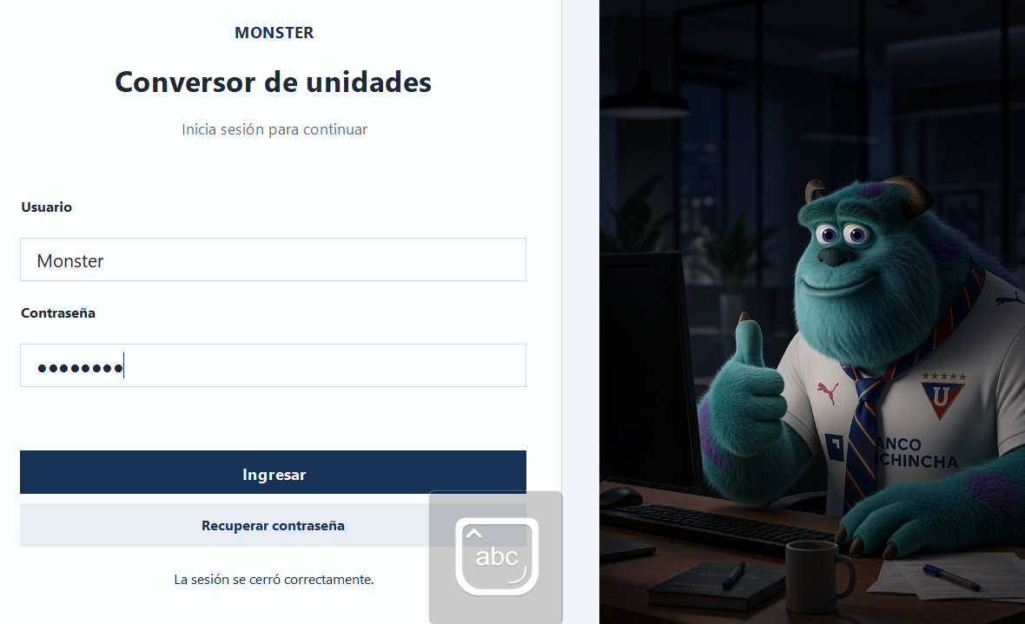
DESARROLLO
  OBJETIVO
  CREACIÓN DEL SERVIDOR REST
  CREACIÓN DEL PROYECTO – CLIENTE CONSOLA
  CREACIÓN DEL PROYECTO – CLIENTE ESCRITORIO
  CREACIÓN DEL PROYECTO – CLIENTE WEB
  CREACIÓN DEL PROYECTO – CLIENTE MOVIL
CONCLUSIONES
RECOMENDACIONES
DESARROLLO
Inicio de sesión
ControladorLogin envía las credenciales al servidor. Si la respuesta es correcta, abre la ventana de conversiones.
Notes:
Fuente del contenido: README y código del proyecto CLI_ESC_CON_UNI_JAVA_REST.

Slide 17
DESARROLLO
  OBJETIVO
  CREACIÓN DEL SERVIDOR REST
  CREACIÓN DEL PROYECTO – CLIENTE CONSOLA
  CREACIÓN DEL PROYECTO – CLIENTE ESCRITORIO
  CREACIÓN DEL PROYECTO – CLIENTE WEB
  CREACIÓN DEL PROYECTO – CLIENTE MOVIL
CONCLUSIONES
RECOMENDACIONES
DESARROLLO
Pantalla de conversión
Las llamadas HTTP se ejecutan en SwingWorker para mantener la interfaz disponible. El controlador envía el valor y presenta el resultado o el error recibido.
Notes:
Fuente del contenido: README y código del proyecto CLI_ESC_CON_UNI_JAVA_REST.

Slide 18
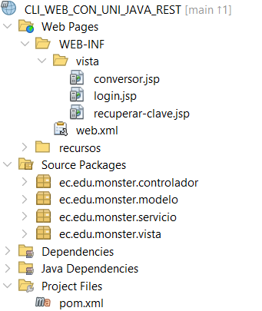
DESARROLLO
  OBJETIVO
  CREACIÓN DEL SERVIDOR REST
  CREACIÓN DEL PROYECTO – CLIENTE CONSOLA
  CREACIÓN DEL PROYECTO – CLIENTE ESCRITORIO
  CREACIÓN DEL PROYECTO – CLIENTE WEB
  CREACIÓN DEL PROYECTO – CLIENTE MOVIL
CONCLUSIONES
RECOMENDACIONES
DESARROLLO
Cliente web Java
El cliente usa Java 21, Servlets, JSP y Maven. Payara aloja el WAR; ClienteRest consume la API con HttpClient y JSON-B.
Notes:
Fuente del contenido: README y código del proyecto CLI_WEB_CON_UNI_JAVA_REST.

Slide 19
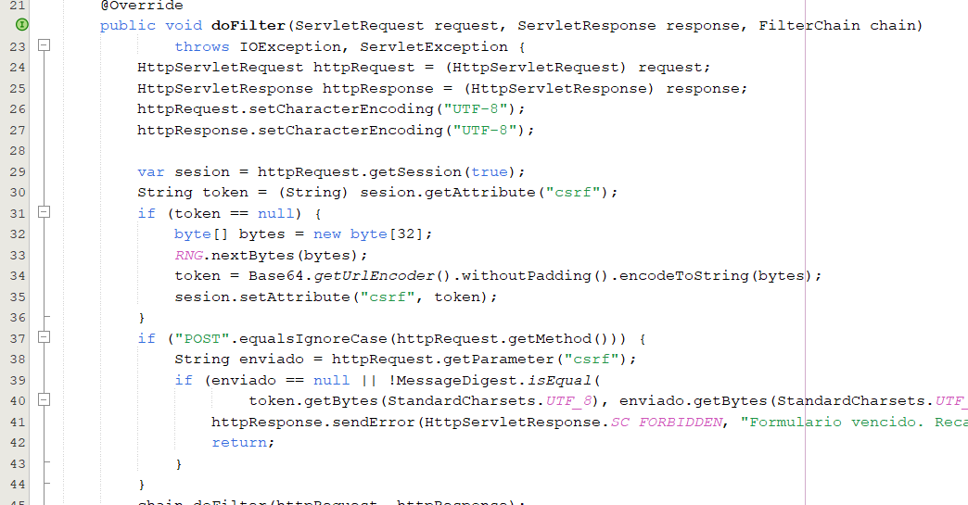
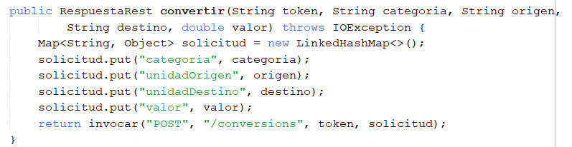
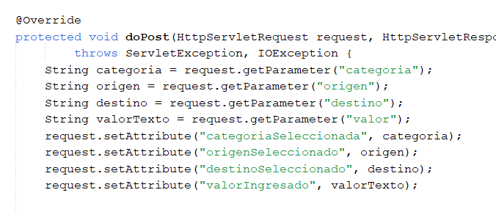
DESARROLLO
  OBJETIVO
  CREACIÓN DEL SERVIDOR REST
  CREACIÓN DEL PROYECTO – CLIENTE CONSOLA
  CREACIÓN DEL PROYECTO – CLIENTE ESCRITORIO
  CREACIÓN DEL PROYECTO – CLIENTE WEB
  CREACIÓN DEL PROYECTO – CLIENTE MOVIL
CONCLUSIONES
RECOMENDACIONES
DESARROLLO
Servlets y sesión HTTP
Los Servlets gestionan acceso, recuperación y conversiones. El token Bearer se guarda en sesión HTTP; los formularios POST usan protección CSRF.
Notes:
Fuente del contenido: README y código del proyecto CLI_WEB_CON_UNI_JAVA_REST.

Slide 20
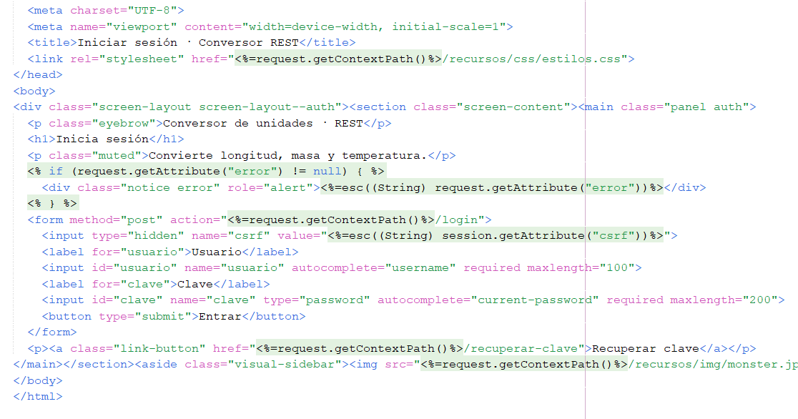
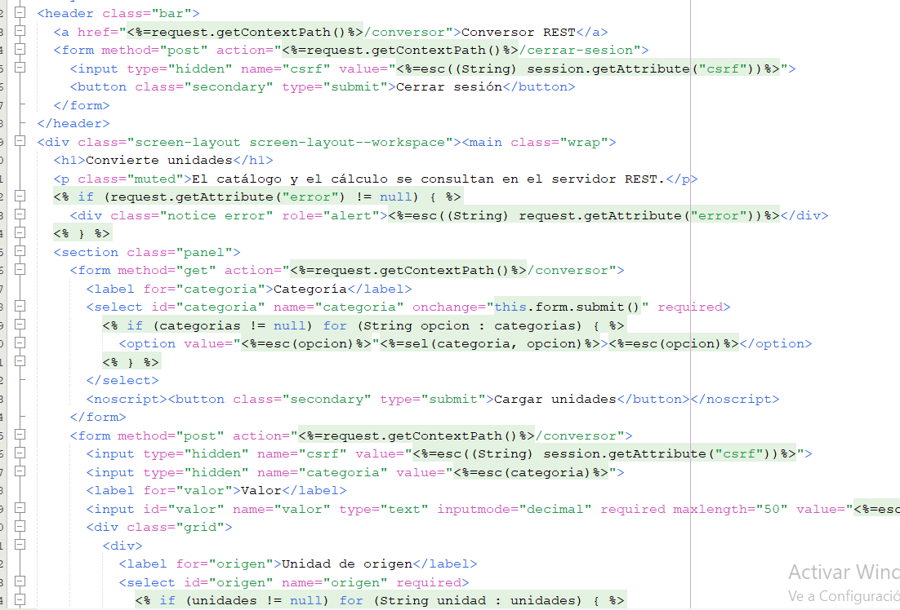
DESARROLLO
  OBJETIVO
  CREACIÓN DEL SERVIDOR REST
  CREACIÓN DEL PROYECTO – CLIENTE CONSOLA
  CREACIÓN DEL PROYECTO – CLIENTE ESCRITORIO
  CREACIÓN DEL PROYECTO – CLIENTE WEB
  CREACIÓN DEL PROYECTO – CLIENTE MOVIL
CONCLUSIONES
RECOMENDACIONES
DESARROLLO
Vistas JSP
login.jsp y recuperar-clave.jsp reciben las credenciales. conversor.jsp presenta las categorías, unidades, formulario y respuesta.
Notes:
Fuente del contenido: README y código del proyecto CLI_WEB_CON_UNI_JAVA_REST.

Slide 21
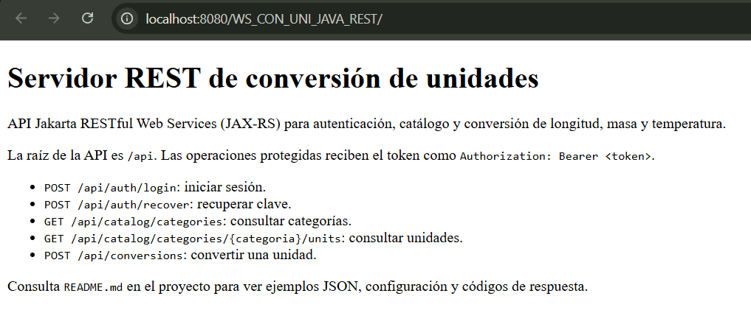
DESARROLLO
  OBJETIVO
  CREACIÓN DEL SERVIDOR REST
  CREACIÓN DEL PROYECTO – CLIENTE CONSOLA
  CREACIÓN DEL PROYECTO – CLIENTE ESCRITORIO
  CREACIÓN DEL PROYECTO – CLIENTE WEB
  CREACIÓN DEL PROYECTO – CLIENTE MOVIL
CONCLUSIONES
RECOMENDACIONES
DESARROLLO
Despliegue en Payara
Primero se despliega el servidor REST. Después se compila el cliente con Maven, se despliega su WAR y se abre el contexto web.
Notes:
Fuente del contenido: README y código del proyecto CLI_WEB_CON_UNI_JAVA_REST.

Slide 22
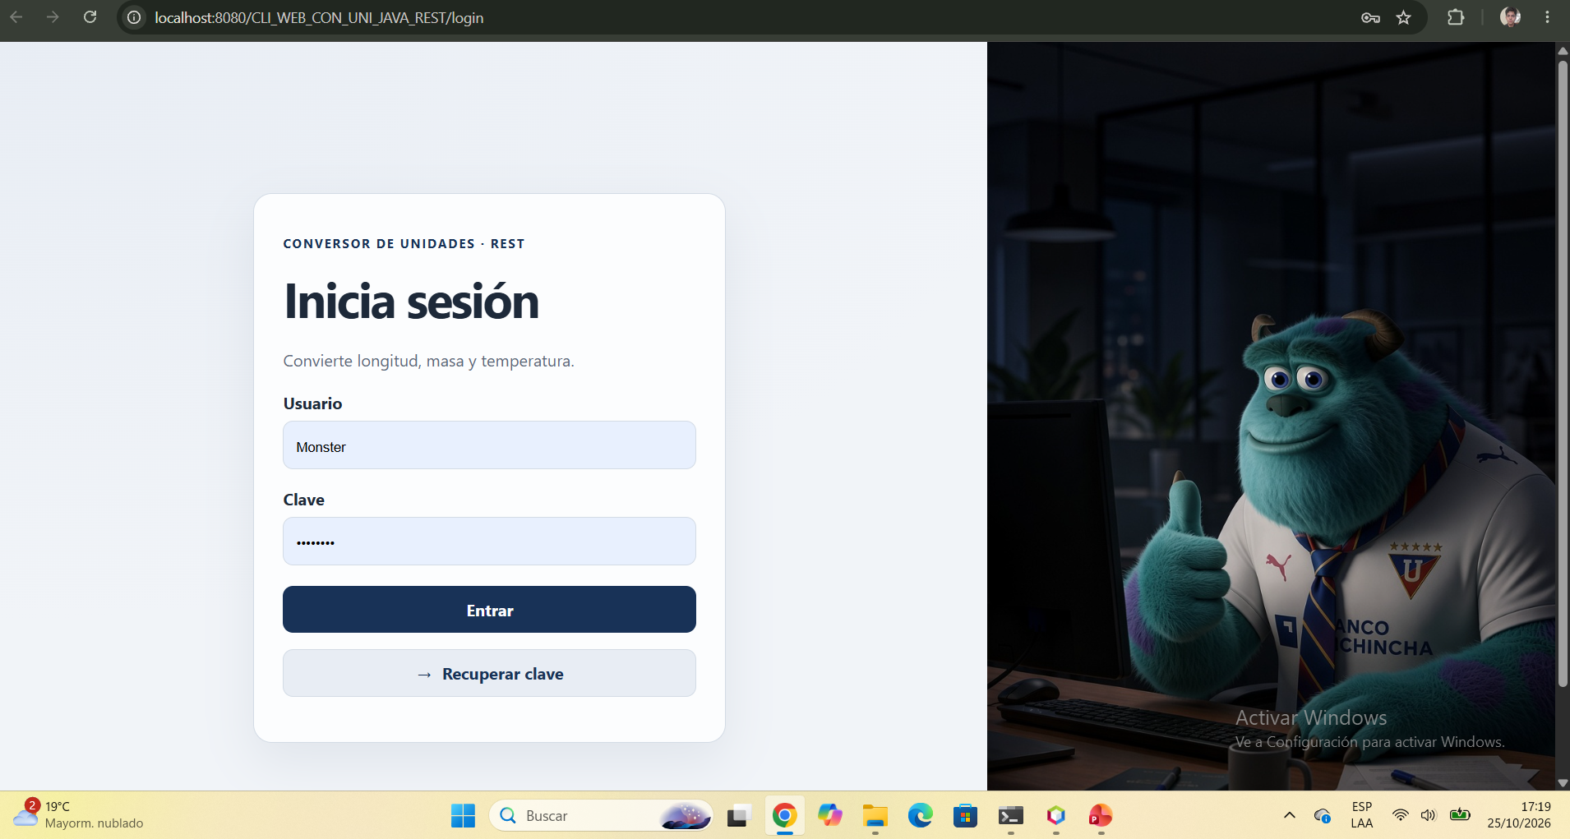
DESARROLLO
  OBJETIVO
  CREACIÓN DEL SERVIDOR REST
  CREACIÓN DEL PROYECTO – CLIENTE CONSOLA
  CREACIÓN DEL PROYECTO – CLIENTE ESCRITORIO
  CREACIÓN DEL PROYECTO – CLIENTE WEB
  CREACIÓN DEL PROYECTO – CLIENTE MOVIL
CONCLUSIONES
RECOMENDACIONES
DESARROLLO
Acceso web
AutenticacionServlet invoca el servicio y guarda el token en sesión HTTP. FiltroSesion protege las rutas privadas.
Notes:
Fuente del contenido: README y código del proyecto CLI_WEB_CON_UNI_JAVA_REST.

Slide 23
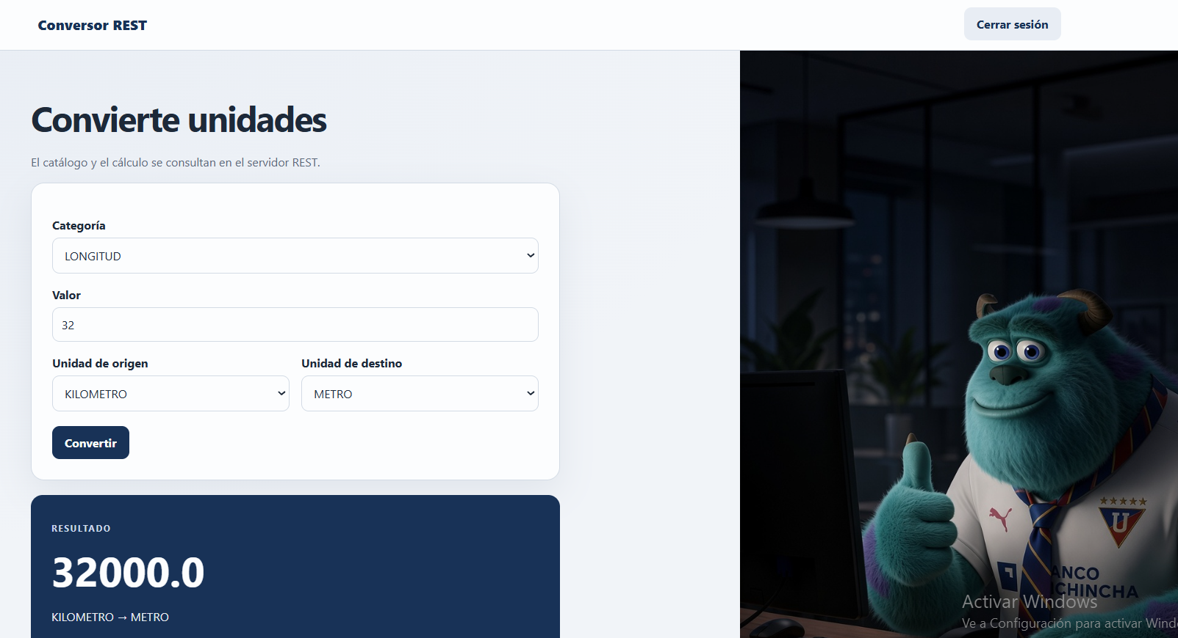
DESARROLLO
  OBJETIVO
  CREACIÓN DEL SERVIDOR REST
  CREACIÓN DEL PROYECTO – CLIENTE CONSOLA
  CREACIÓN DEL PROYECTO – CLIENTE ESCRITORIO
  CREACIÓN DEL PROYECTO – CLIENTE WEB
  CREACIÓN DEL PROYECTO – CLIENTE MOVIL
CONCLUSIONES
RECOMENDACIONES
DESARROLLO
Conversor web
El usuario selecciona categoría y unidades, ingresa el valor y envía la conversión a la API REST.
Notes:
Fuente del contenido: README y código del proyecto CLI_WEB_CON_UNI_JAVA_REST.

Slide 24
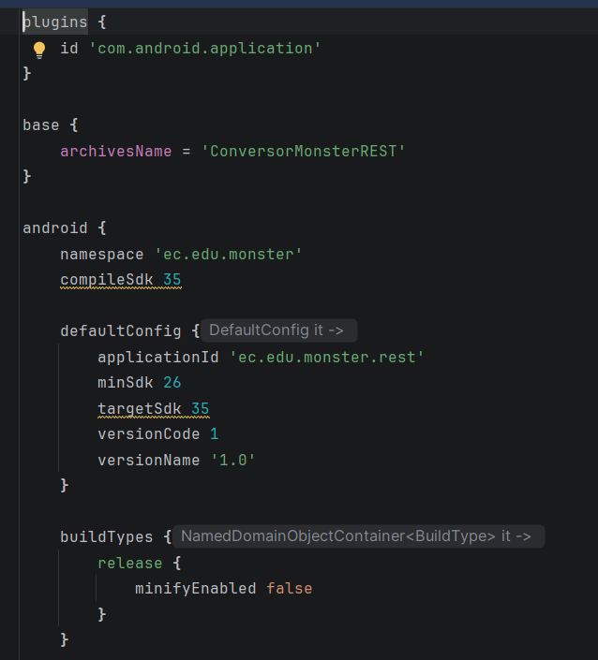
DESARROLLO
  OBJETIVO
  CREACIÓN DEL SERVIDOR REST
  CREACIÓN DEL PROYECTO – CLIENTE CONSOLA
  CREACIÓN DEL PROYECTO – CLIENTE ESCRITORIO
  CREACIÓN DEL PROYECTO – CLIENTE WEB
  CREACIÓN DEL PROYECTO – CLIENTE MOVIL
CONCLUSIONES
RECOMENDACIONES
DESARROLLO
Aplicación Android en Java
El cliente usa Android Studio, Gradle y Java, con compileSdk 35 y minSdk 26. Conserva las pantallas del cliente SOAP y solo cambia el adaptador de servicio.
Notes:
Fuente del contenido: README y código del proyecto CLI_MOV_CON_UNI_JAVA_REST.

Slide 25
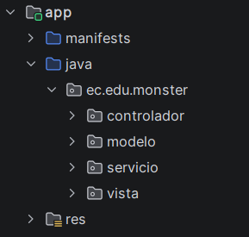
DESARROLLO
  OBJETIVO
  CREACIÓN DEL SERVIDOR REST
  CREACIÓN DEL PROYECTO – CLIENTE CONSOLA
  CREACIÓN DEL PROYECTO – CLIENTE ESCRITORIO
  CREACIÓN DEL PROYECTO – CLIENTE WEB
  CREACIÓN DEL PROYECTO – CLIENTE MOVIL
CONCLUSIONES
RECOMENDACIONES
DESARROLLO
MVC en Android
El modelo contiene sesión y respuestas. Las Activities presentan las vistas; los controladores coordinan acceso, catálogo y conversiones.
Notes:
Fuente del contenido: README y código del proyecto CLI_MOV_CON_UNI_JAVA_REST.

Slide 26
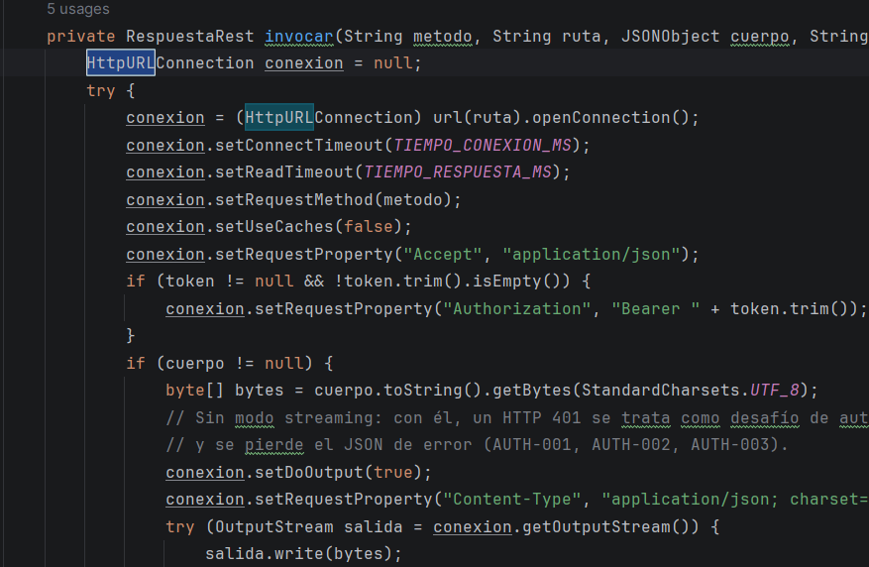
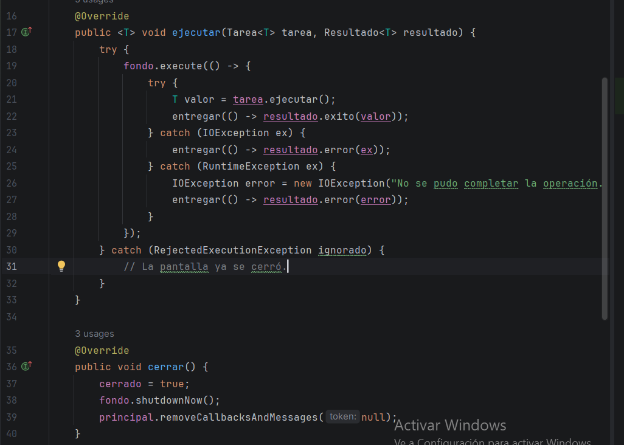
DESARROLLO
  OBJETIVO
  CREACIÓN DEL SERVIDOR REST
  CREACIÓN DEL PROYECTO – CLIENTE CONSOLA
  CREACIÓN DEL PROYECTO – CLIENTE ESCRITORIO
  CREACIÓN DEL PROYECTO – CLIENTE WEB
  CREACIÓN DEL PROYECTO – CLIENTE MOVIL
CONCLUSIONES
RECOMENDACIONES
DESARROLLO
Cliente REST para Android
ClienteRest usa HttpURLConnection y org.json, incluidos en Android. EjecutorAndroid realiza las llamadas fuera del hilo de interfaz.
Notes:
Fuente del contenido: README y código del proyecto CLI_MOV_CON_UNI_JAVA_REST.

Slide 27
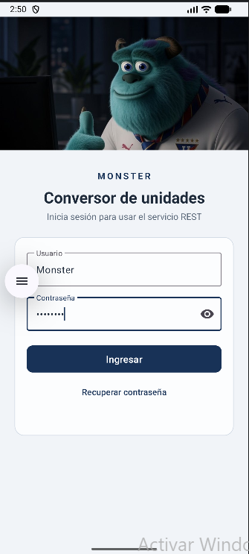
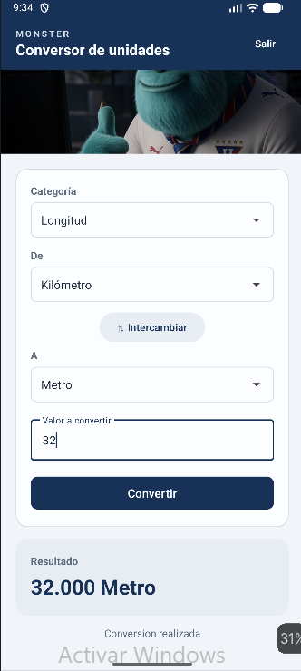
DESARROLLO
  OBJETIVO
  CREACIÓN DEL SERVIDOR REST
  CREACIÓN DEL PROYECTO – CLIENTE CONSOLA
  CREACIÓN DEL PROYECTO – CLIENTE ESCRITORIO
  CREACIÓN DEL PROYECTO – CLIENTE WEB
  CREACIÓN DEL PROYECTO – CLIENTE MOVIL
CONCLUSIONES
RECOMENDACIONES
DESARROLLO
Pantallas Android
LoginActivity permite acceder y recuperar la clave. ConversionesActivity muestra el catálogo y el resultado de la operación.
Notes:
Fuente del contenido: README y código del proyecto CLI_MOV_CON_UNI_JAVA_REST.

Slide 28
DESARROLLO
  OBJETIVO
  CREACIÓN DEL SERVIDOR REST
  CREACIÓN DEL PROYECTO – CLIENTE CONSOLA
  CREACIÓN DEL PROYECTO – CLIENTE ESCRITORIO
  CREACIÓN DEL PROYECTO – CLIENTE WEB
  CREACIÓN DEL PROYECTO – CLIENTE MOVIL
CONCLUSIONES
RECOMENDACIONES
DESARROLLO
Ejecución en emulador o teléfono
El emulador accede al API mediante 10.0.2.2:8080. Un teléfono usa la IP local del computador en la misma red o una URL de ngrok.
Notes:
Fuente del contenido: README y código del proyecto CLI_MOV_CON_UNI_JAVA_REST.

Slide 29
CONCLUSIONES
DESARROLLO
  OBJETIVO
  CREACIÓN DEL SERVIDOR REST
  CREACIÓN DEL PROYECTO – CLIENTE CONSOLA
  CREACIÓN DEL PROYECTO – CLIENTE ESCRITORIO
  CREACIÓN DEL PROYECTO – CLIENTE WEB
  CREACIÓN DEL PROYECTO – CLIENTE MOVIL
CONCLUSIONES
RECOMENDACIONES
La misma API REST sirve a cuatro clientes Java: consola, escritorio, web y Android. El servicio centraliza las reglas de autenticación, catálogo y conversión, por lo que los cálculos se ejecutan en el servidor y no se duplican en cada interfaz.
El proyecto funciona sin base de datos: las credenciales, las sesiones y el catálogo viven en memoria. Las sesiones vencen a los 15 minutos y un reinicio del servidor invalida los tokens.
Notes:
Fuente del contenido: README de los cuatro clientes y del servidor; ERS.

Slide 30
RECOMENDACIONES
DESARROLLO
  OBJETIVO
  CREACIÓN DEL SERVIDOR REST
  CREACIÓN DEL PROYECTO – CLIENTE CONSOLA
  CREACIÓN DEL PROYECTO – CLIENTE ESCRITORIO
  CREACIÓN DEL PROYECTO – CLIENTE WEB
  CREACIÓN DEL PROYECTO – CLIENTE MOVIL
CONCLUSIONES
RECOMENDACIONES
Configurar la URL base y las credenciales mediante propiedades JVM o archivos de configuración para cada entorno.
Usar HTTPS cuando el servicio salga de la red de laboratorio, porque el token Bearer viaja en cada petición.
Documentar la API con OpenAPI para mantener alineados el servidor y los clientes cuando cambien las rutas.
Ampliar las pruebas de integración para verificar los cuatro clientes contra el mismo servidor antes de cada entrega.
Notes:
Fuente del contenido: README del servidor; README de los cuatro clientes.

